Slide 1
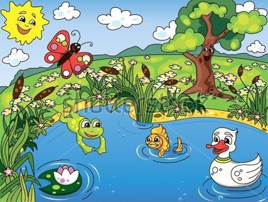
Život vo vode a na brehu opakovanie stavovce

Slide 2
Ktoré triedy živočíchov patria medzi stavovce?
RYBY
OBOJŽIVELNÍKY
PLAZY
VTÁKY
CICAVCE

Slide 3
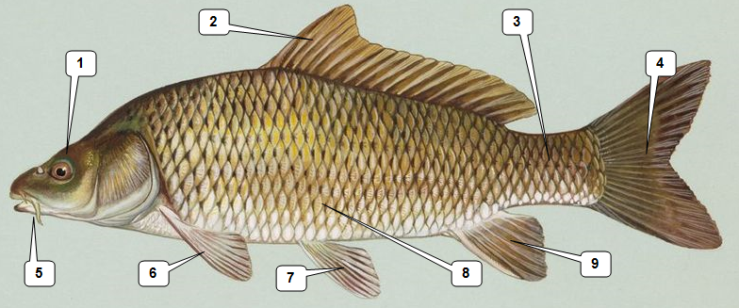
Popíš stavbu tela kapra!
hlava 4. chvostová plutva
chrbtová plutva 5. hmatové fúziky
bočná čiara 6. prsná plutva
7. Brušná plutva 8. šupiny 9. análna plutva

Slide 4
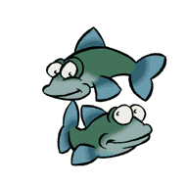
Vymenuj iné druhy rýb žijúcich v našich vodách!
LIPEŇ
PSTRUH
ŠŤUKA
ÚHOR
SUMEC
OSTRIEŽ
PLOTICA

Slide 5
Na základe charakteristiky uhádni, o ktorú rybu ide!
Mám štíhle hadovité telo, nemám brušné plutvy. Som sladkovodná ryba, ale rozmnožujem sa v mori. Som dravý druh a prezimujem v bahne.
ÚHOR
Som malá dravá ryba, mám 2 chrbtové plutvy, pričom predná chrbtová plutva má kostené lúče.
OSTRIEŽ

Slide 6
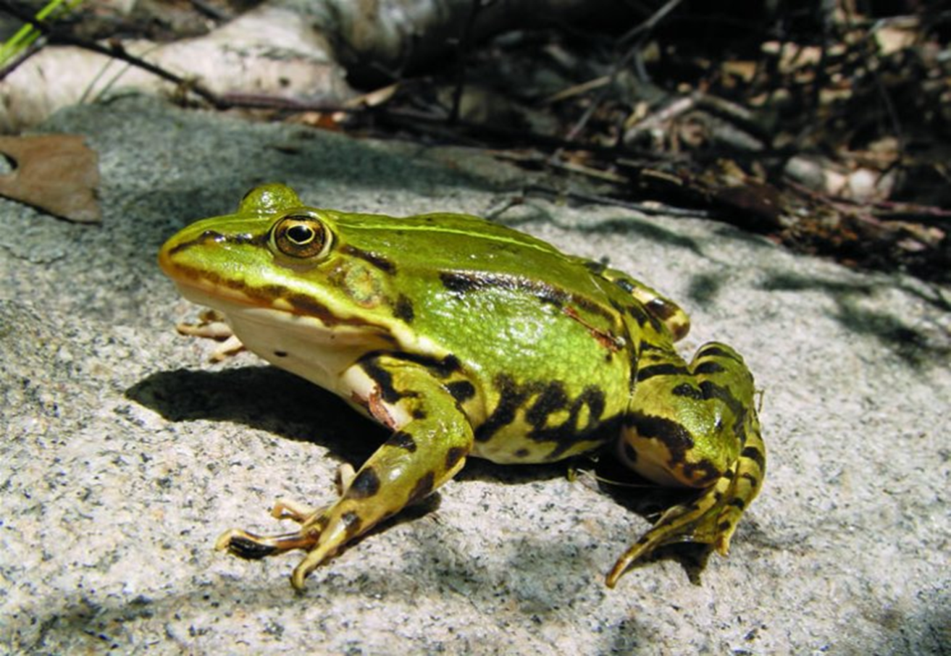
Pomenuj obojživelníka na obrázku!
SKOKAN ZELENÝ

Slide 7
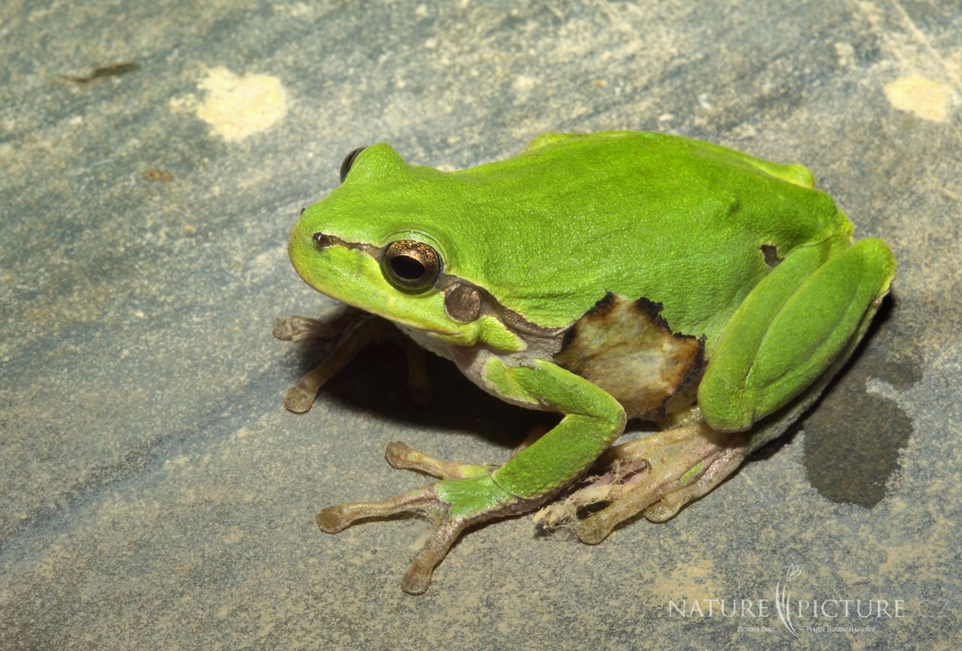
Pomenuj obojživelníka na obrázku!
ROSNIČKA ZELENÁ

Slide 8
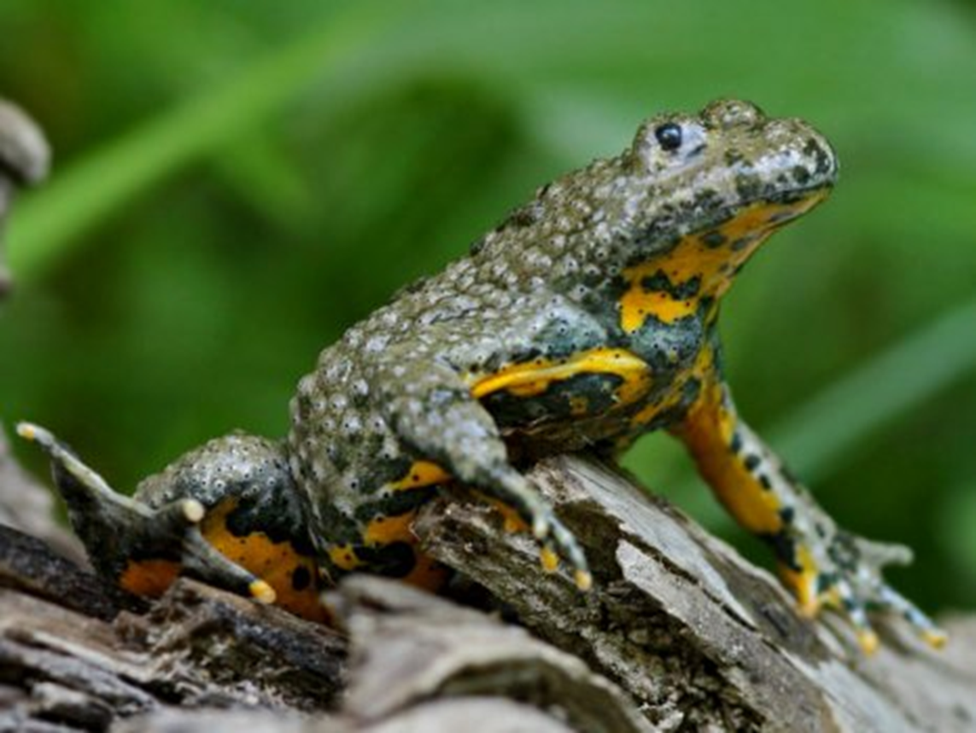
Pomenuj obojživelníka na obrázku!
KUNKA ŽLTOBRUCHÁ

Slide 9
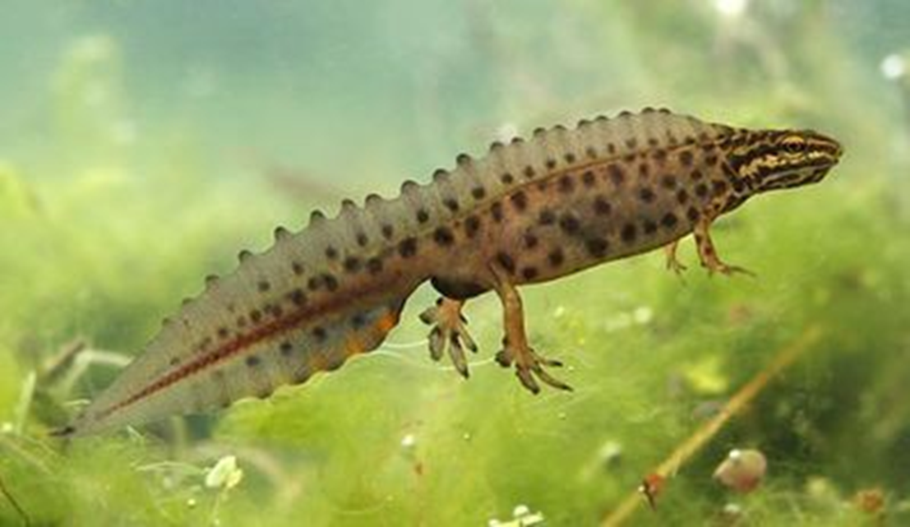
Pomenuj obojživelníka na obrázku!
MLOK BODKOVANÝ

Slide 10
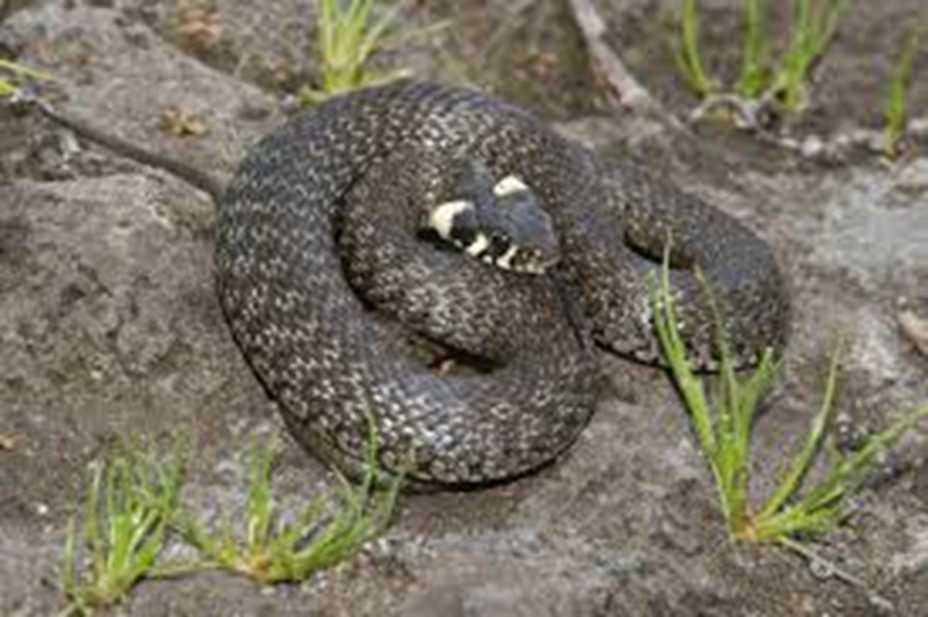
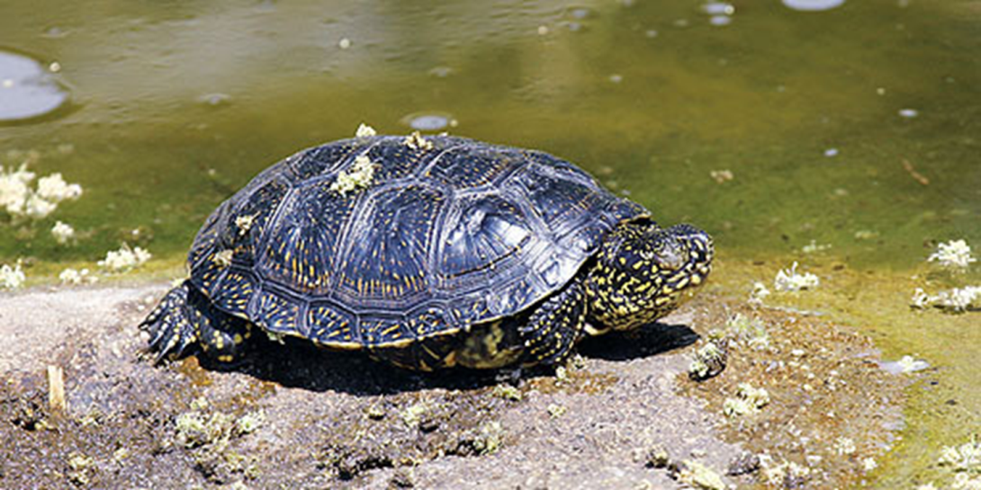
Ktoré vodné plazy sú na obrázkoch?
Užovka obojková Korytnačka močiarna

Slide 11
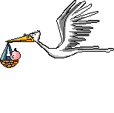
Ako sú prispôsobené vodné vtáky na pohyb vo vode?
Majú:
plávacie blany = na nohách
mastné perie = nezmáča sa (kožu si mastia tukom z mazovej žľazy pri chvoste)

Slide 12
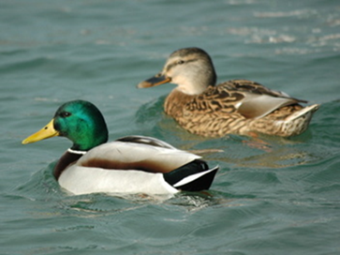
Ktorého vodného vtáka vidíš na obrázku?
samica
samec
KAČICA
Ktorý je samec, ktorá samica?

Slide 13
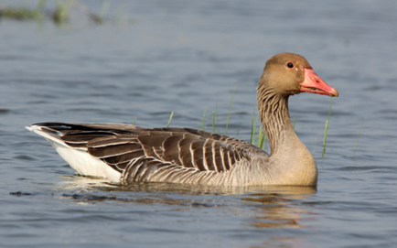
Pomenuj vtáky na obrázkoch!
HUS

Slide 14
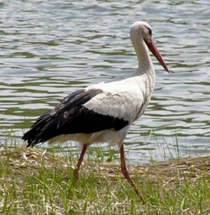
BOCIAN BIELY

Slide 15
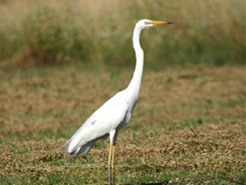
VOLAVKA

Slide 16
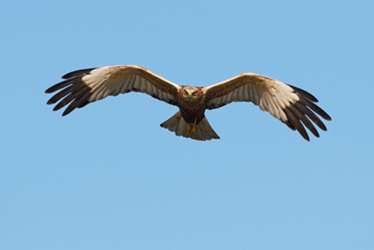
KAŇA MOČIARNA

Slide 17
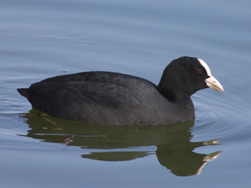
LYSKA ČIERNA

Slide 18
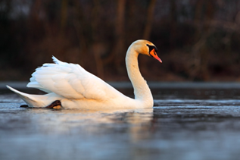
LABUŤ

Slide 19
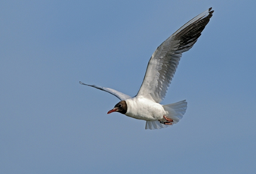
ČAJKA

Slide 20
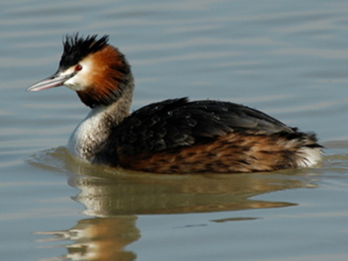
POTÁPKA

Slide 21
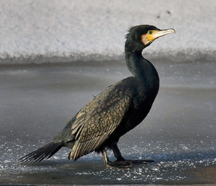
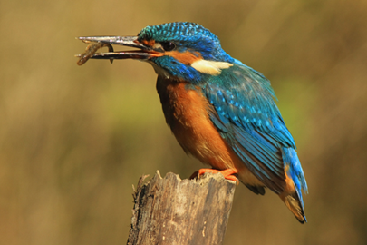
Ktoré vodné vtáky sme si ešte spomínali?
RYBÁRIK KORMORÁN

Slide 22
Aký je rozdiel medzi kŕmivým a nekŕmivým vtákom?
KŔMIVÉ - kŕmi ich samica alebo samec (bocian)
NEKŔMIVÉ – potravu si po vyliahnutí hľadajú samé (kačica)

Slide 23
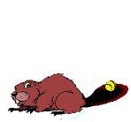
Vymenuj vodné cicavce, ktoré poznáš!
BOBOR VODNÝ
ONDATRA PIŽMOVÁ
VYDRA RIEČNA

Slide 24
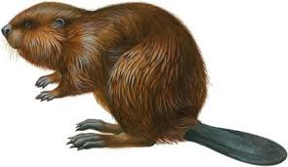
Aké sú charakteristické znaky bobra?
chvost mu slúži ako veslo a kormidlo
má hlodavé zuby, ktoré dorastajú
je našim najväčším hlodavcom

Slide 25
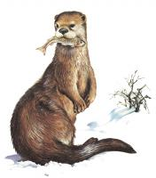
Kto som?
Mám valcovité telo, plochú hlavu, malé uši. Som mäsožravá. Žijem v čistých vodách.
VYDRA RIEČNA

Slide 26
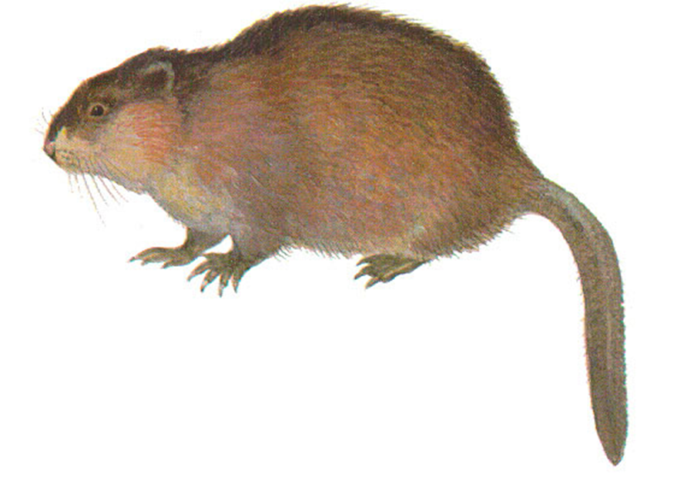
Odkiaľ je dovezená ondatra pižmová?
zo Severnej Ameriky

Slide 27
Tešíme sa na písomku!!!

